Slide 1
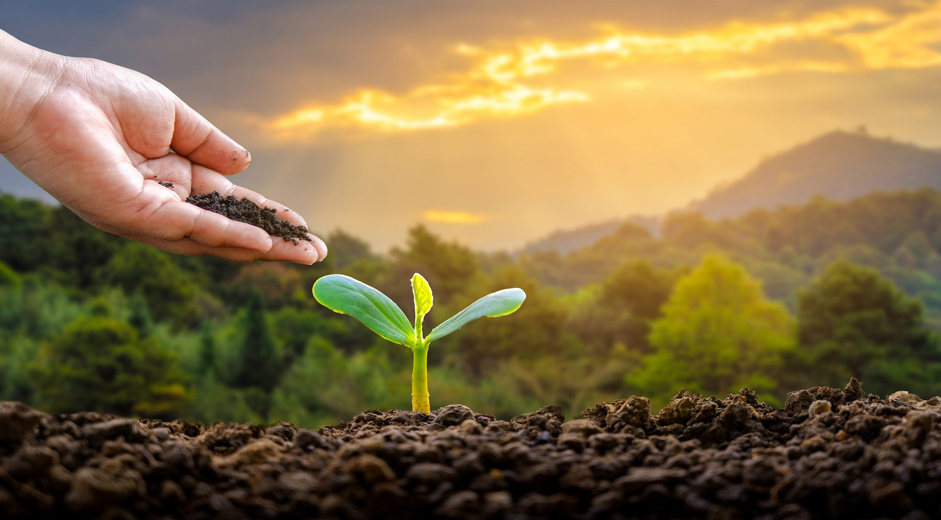
Solul:
fundamentul vieții noastre
Explorând resursele invizibile care susțin viața pe Terra

Slide 2
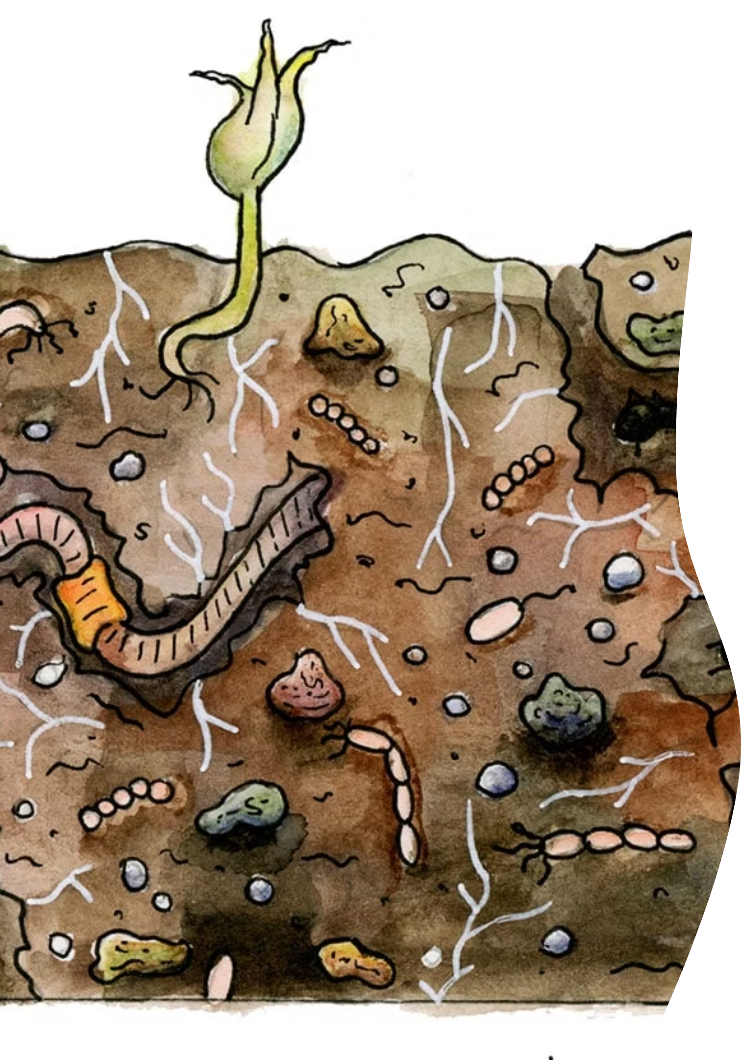

Ce este solul? Mai mult decât pământ
Solul nu este simplu „pământ" — este un ecosistem viu și complex, format din minerale, materie organică, apă, aer și milioane de organisme microscopice care interacționează în fiecare clipă.
Minerale
Fragmentele de rocă formează structura fizică a solului
Materie Organică
Peste 25% din biodiversitatea planetei trăiește în sol — mai multă viață decât în orice alt ecosistem de pe Pământ.
Resturi vegetale și animale descompuse, sursa nutrienților
Microorganisme
Bacterii, fungi și viermi care mențin solul viu și fertil

Slide 3
Rolul vital al solului
Producție alimentară
Filtrarea apei
Solul susține 95% din producția alimentară globală — fără sol fertil, agricultura modernă ar fi imposibilă.
Acționează ca un filtru natural, purificând apa de ploaie înainte să ajungă în pânzele freatice și râuri.
Reglarea climei
Biodiversitate
Solul stochează mai mult carbon decât atmosfera și vegetația la un loc, jucând un rol cheie în echilibrul climatic.
Fundamentul pe care se construiesc ecosistemele sănătoase și care permite supraviețuirea speciilor.

Slide 4
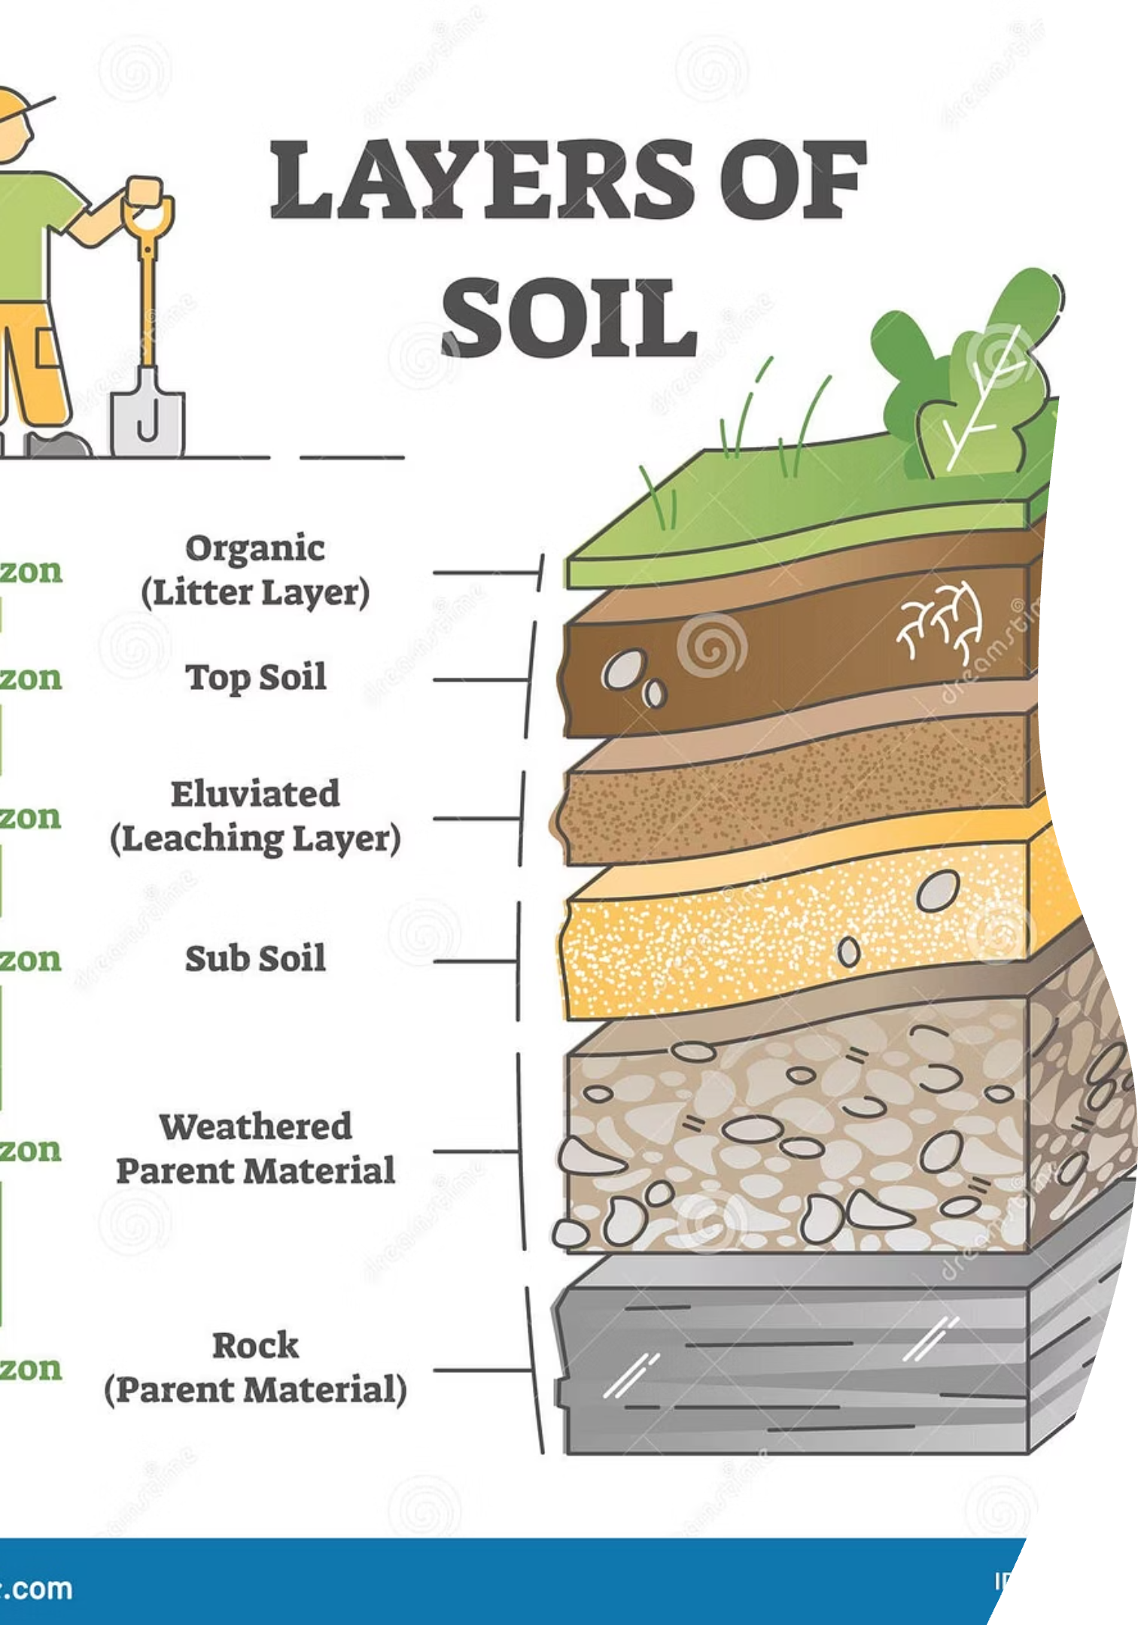
Un univers sub picioarele noastre
Fiecare strat de sol ascunde milioane de ani de evoluție geologică și biologică — o arhivă vie a istoriei planetei noastre.

Slide 5
Amenințări la adresa solului: O criză tăcută
🌊 Eroziunea
24 de miliarde de tone de sol fertil sunt pierdute anual la nivel global din cauza apei și vântului.
☠️ Degradarea
Pierderea fertilității, compactarea prin utilaje grele și poluarea cu substanțe chimice toxice afectează calitatea solului.
🏜️ Desertificarea
Afectează 20% din suprafața terestră, punând în pericol direct 3 miliarde de oameni.

Slide 6
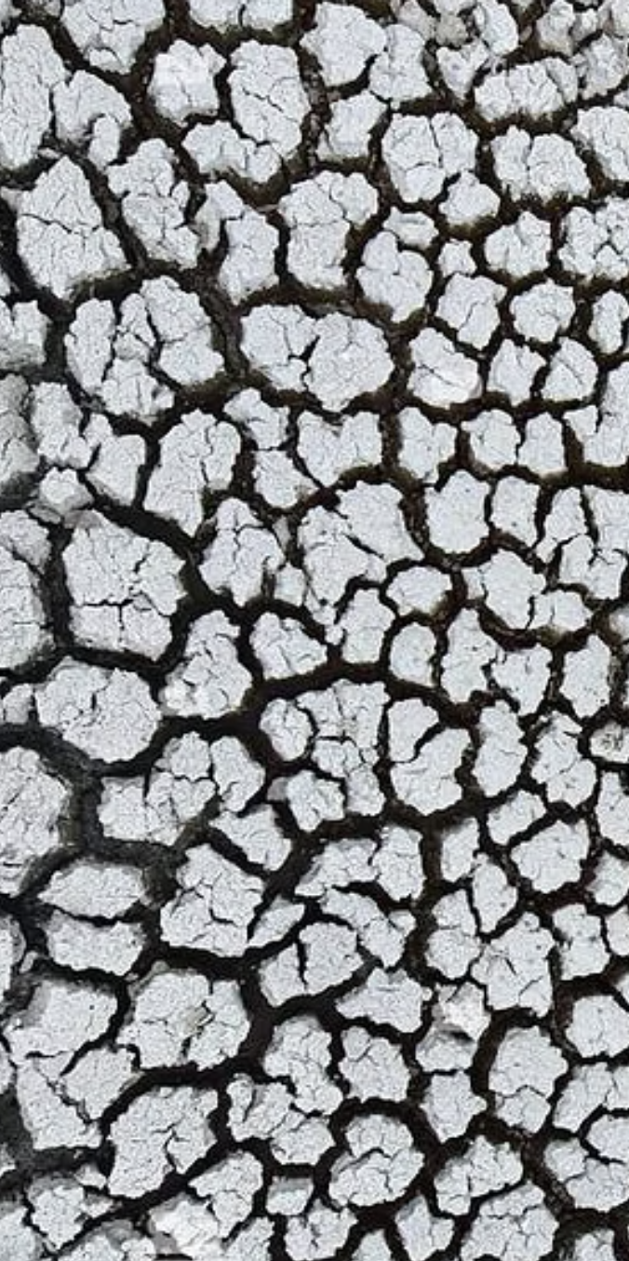
Impactul degradării solului
12M
82%
Hectare Pierdute
Risc România
Echivalentul suprafeței totale a României, pierdut anual din cauza degradării
Din populația României trăiește în zone cu risc de deșertificare
40%
Sol Degradat
Din solurile agricole globale sunt deja afectate de degradare severă
Dispariția biodiversității subterane — insecte, bacterii, fungi — are loc înainte ca știința să le poată descoperi și cataloga.

Slide 7
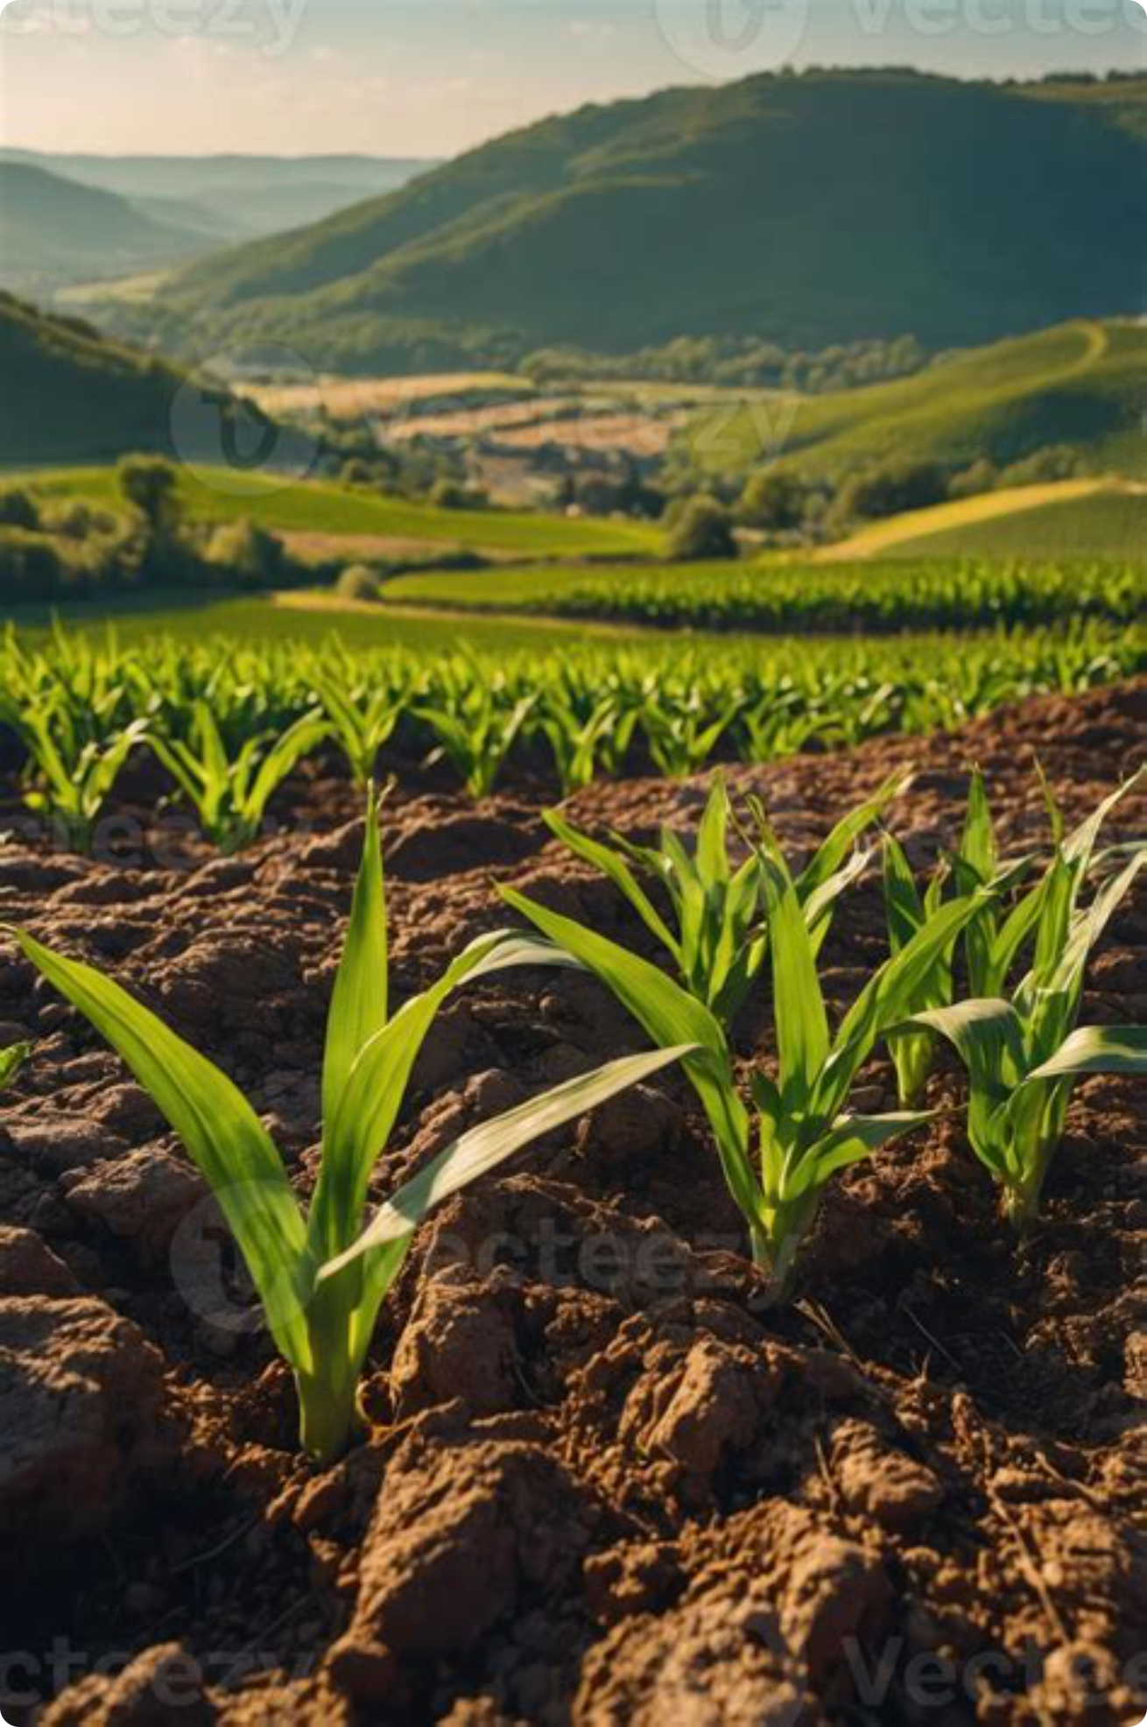
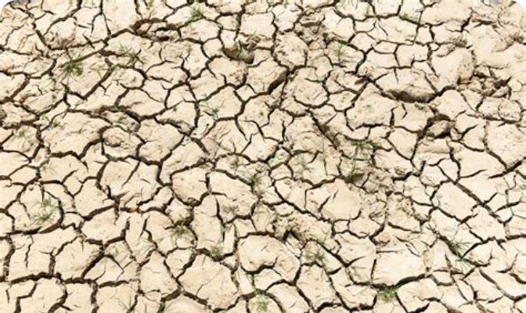
Deșertificare — sol degradat,
recolte compromise,
ecosisteme distruse
Fertilitate — sol sănătos, recolte bogate, viață abundentă
Diferența dintre un teren fertil și unul arid poate fi opera câtorva decenii de practici agricole necorespunzătoare — dar recuperarea poate dura secole.

Slide 8
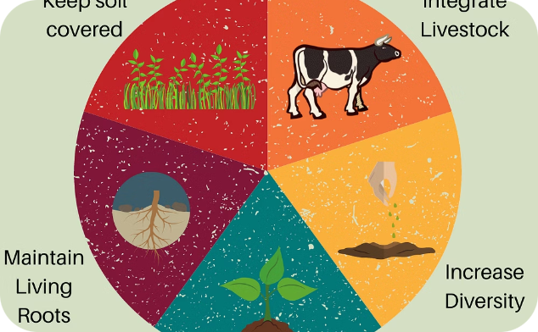
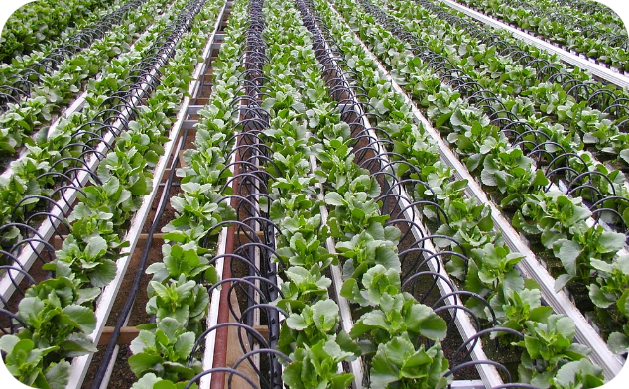
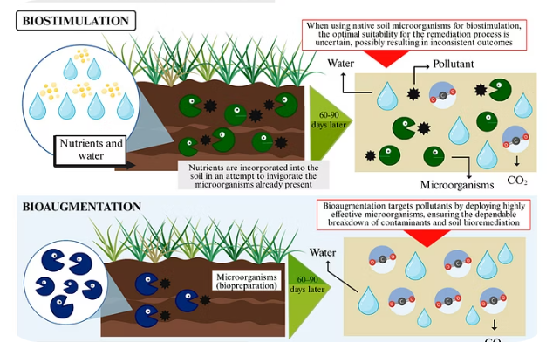
Soluții inovatoare pentru protecția solului
Agricultură regenerativă
Management sustenabil al apei
Bioremediere
Acoperirea culturilor și rotația sistematică cresc materia organică cu până la 50%, refăcând solurile epuizate.
Utilizarea microorganismelor specializate pentru curățarea solurilor poluate cu metale grele sau pesticide.
Sistemele de irigații eficiente și precise reduc eroziunea, previn salinizarea și conservă resursele hidrice.

Slide 9
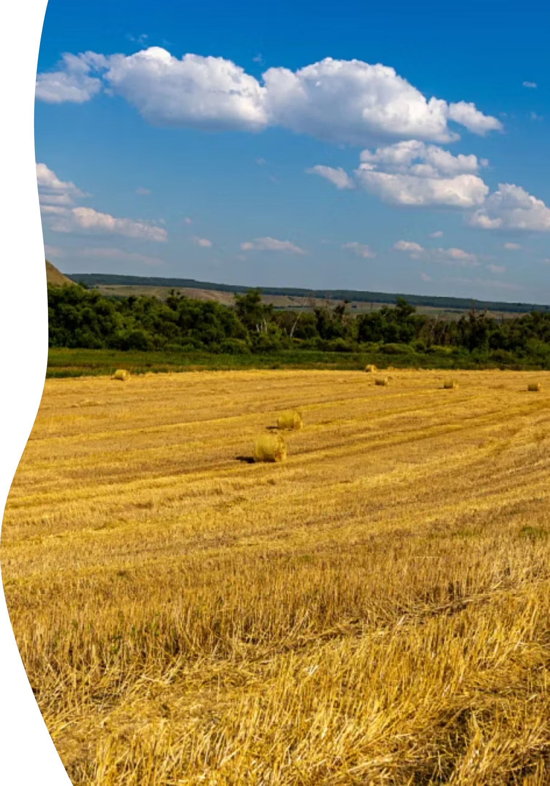
STUDIU DE CAZ
„Fermierii viitorului" din Ucraina
Proiect Pilot
Solurile degradate au fost revitalizate, iar fermele locale și-au crescut reziliența la schimbările climatice.
Ferme din Ucraina au adoptat practici de agricultură regenerativă, demonstrând că regenerarea solurilor degradate este posibilă chiar și în condiții dificile.
+15–20%
−30%
Creșterea randamentului culturilor față de metodele convenționale
Reducerea necesarului de îngrășăminte chimice și pesticide

Slide 10
Solul: Moștenirea noastră comună
„Solul nu este o resursă pe care o moștenim de la părinți — ci una pe care o împrumutăm de la copiii noștri."
Investiție în viitor
Protejarea solului azi înseamnă hrană, apă și biodiversitate pentru generațiile următoare.
Acțiune colectivă
Fiecare alegere contează — de la susținerea agriculturii locale la reducerea risipei alimentare și compostarea deșeurilor organice.

